Slide 1
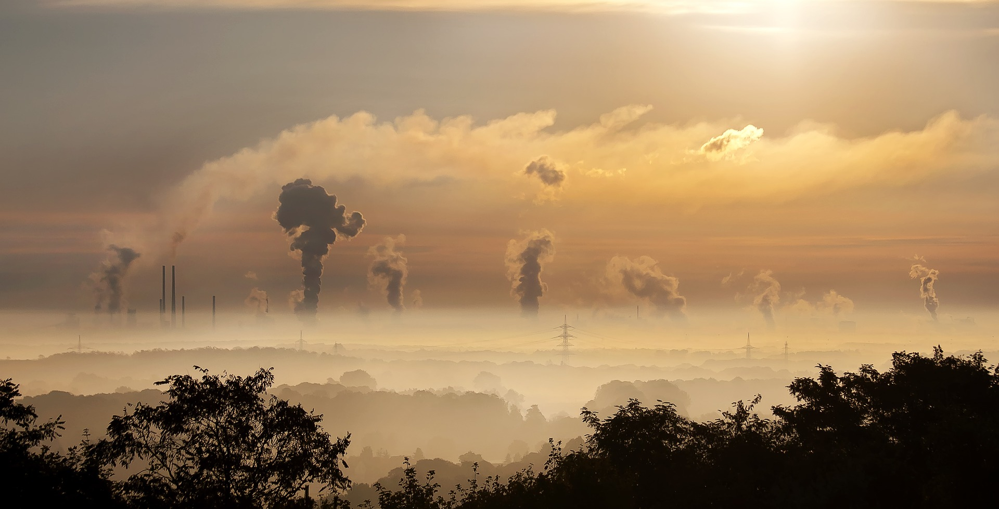
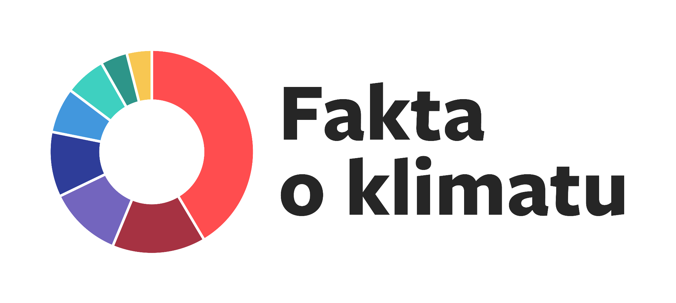
Prezentace je upravitelná. Za úpravy oproti originálu nenese Člověk v tísni, o. p. s. odpovědnost.

Slide 2
Kde všude produkujeme v ČR CO₂ – jakých odvětví se to týká?
Sem si napiš všechny své nápady (3 min):

Slide 3
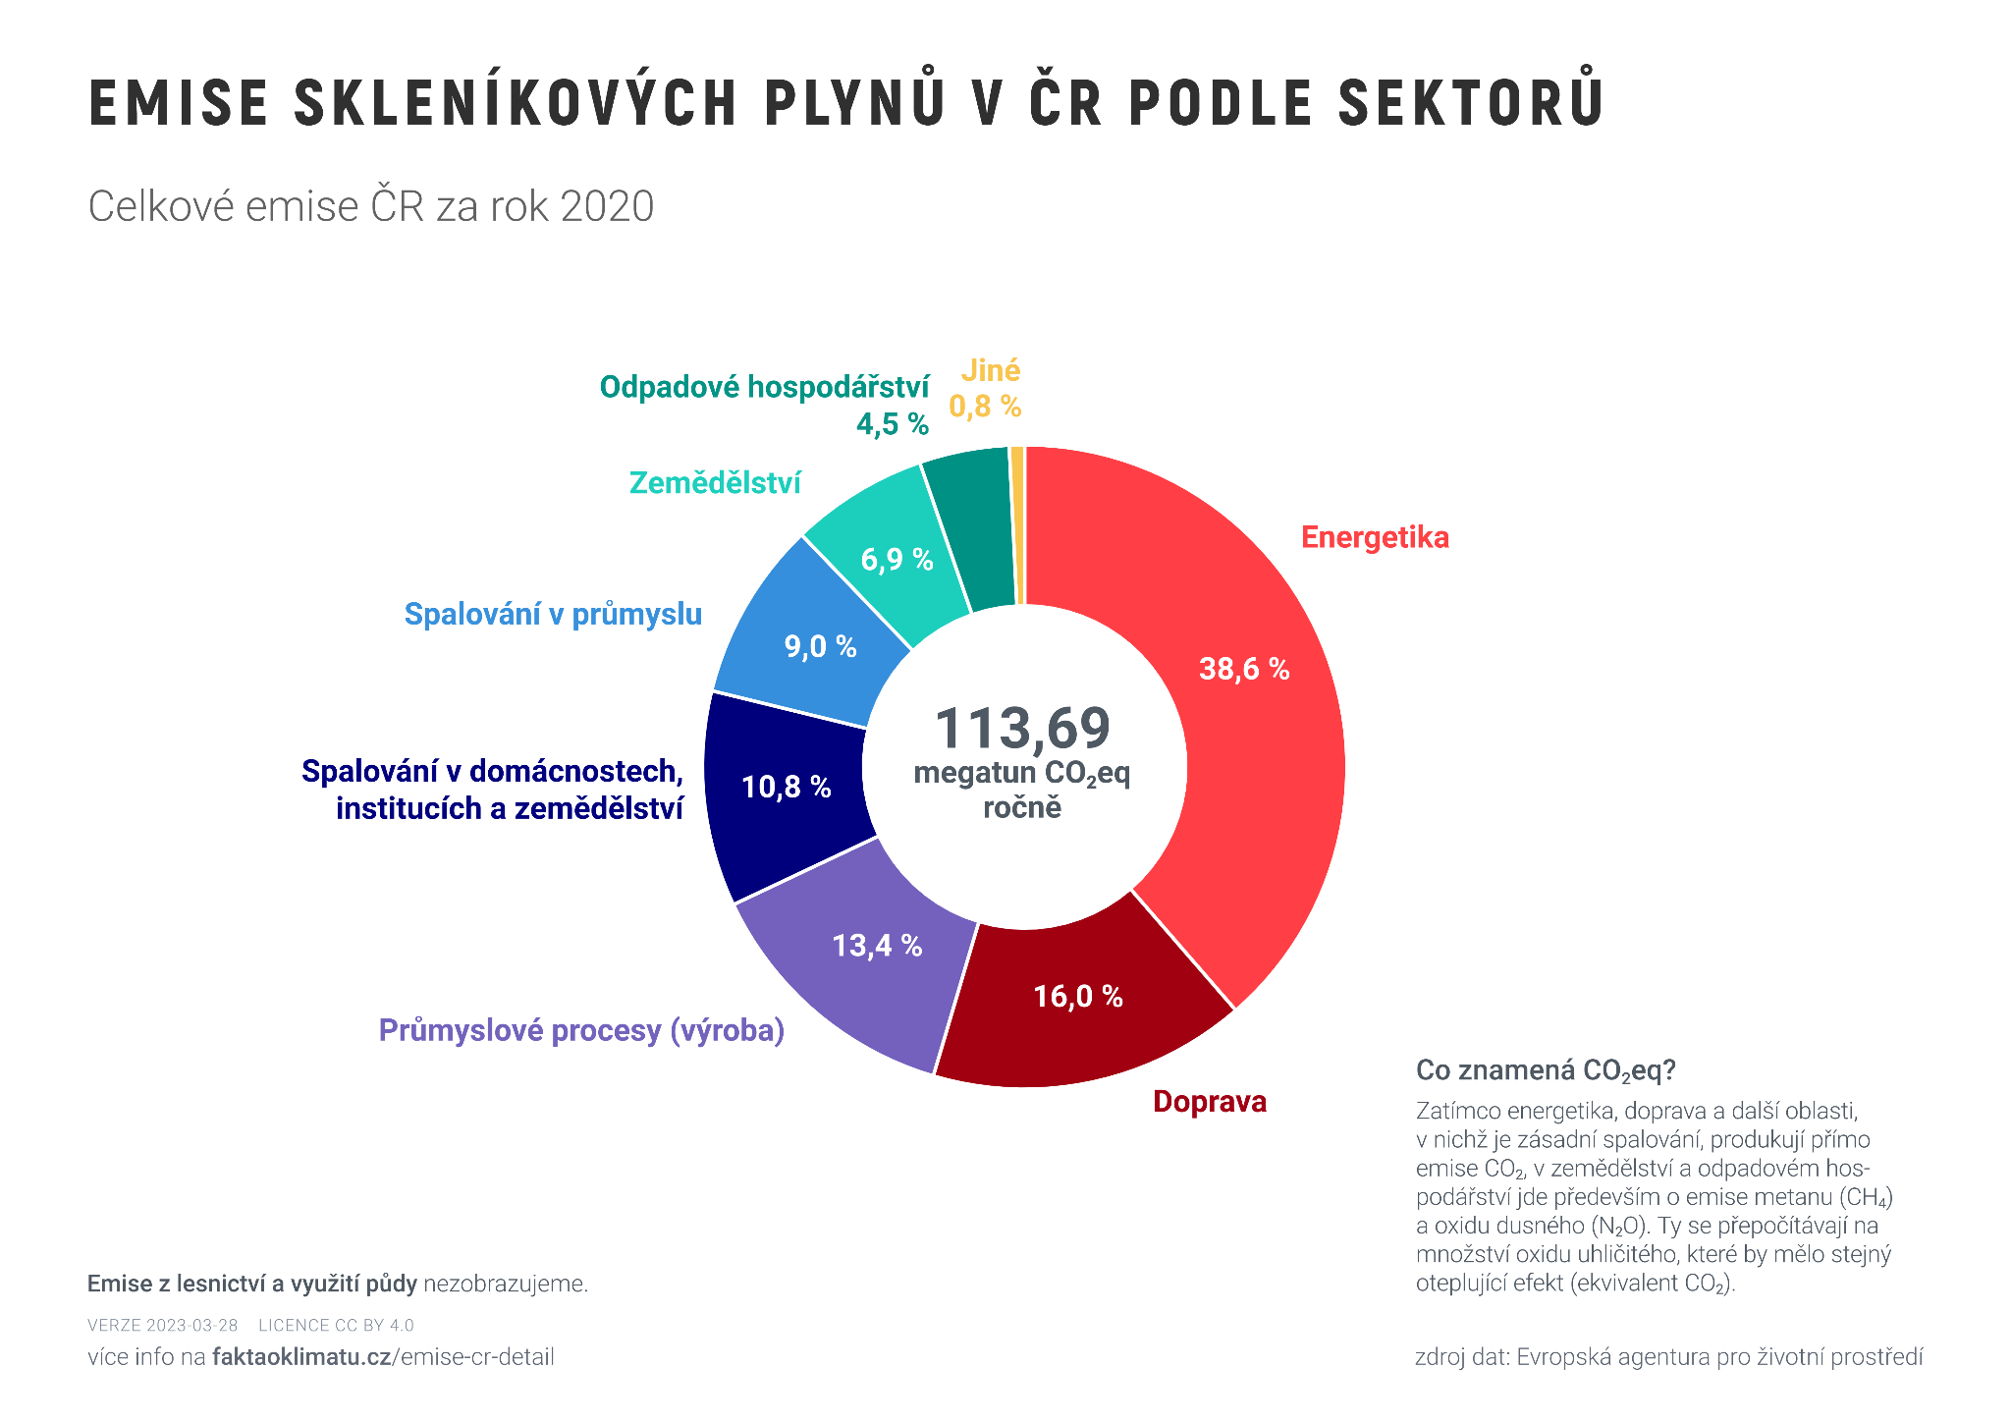

Slide 4
Energetika: 43,92 milionů tun CO₂ (4,11 t CO₂eq na obyvatele ročně). Emise v energetice pochází především ze spalování hnědého uhlí v elektrárnách, z výroby tepla a výroby paliv. Tyto emise je možné snížit energetickými úsporami a rozvojem obnovitelných a nízkouhlíkových zdrojů energie.
Doprava: 18,14 mil. tun CO₂ (1,7 t CO₂eq na obyvatele ročně). Emise pocházejí hlavně z osobní a nákladní automobilové dopravy. Příspěvek letecké dopravy odpovídá emisím vyprodukovaným z letů z letišť v ČR. Je tedy pravděpodobně podhodnocený (mnoho Čechů létá z Vídně či Bratislavy) a neodpovídá zcela množství emisí, které Češi způsobí. Není také započítáno, že emise vypuštěné vysoko v atmosféře mají přibližně dvojnásobný efekt. Snížit emise z dopravy je možné přechodem na nízkouhlíková paliva (např. na elektřinu, biometan nebo vodík), zvýšením podílu vlakové a autobusové dopravy a snížením nutnosti přepravy jako takové (což může znamenat třeba bydlet blíže práci).
Průmyslové procesy: 15,23 mil. tun CO₂ (1,42 t CO₂eq na obyvatele ročně). Emise z průmyslových procesů, při kterých dochází k uvolňování skleníkových plynů do atmosféry jinak než spalováním fosilních paliv – patří sem například výroba cementu, výroba železa a oceli apod.
Spalování v domácnostech, institucích a zemědělství: 12,31 mil. tun CO₂ (1,15 t CO₂eq na obyvatele ročně). Jde o topení a ohřev vody (pokud energie není dodávána z teplárny), vaření apod. Také sem patří spalování pohonných hmot v zemědělství a lesnictví.
Spalování v průmyslu: 10,24 mil. tun CO₂ (0,96 t CO₂eq na obyvatele ročně). Jedná se o emise, které pochází ze spalování fosilních paliv pro potřeby průmyslu, typicky když je při výrobě potřeba něco zahřívat (destilace, sušení, tavení apod.).
Zemědělství: 7,84 mil. tun CO₂eq (0,73 t CO₂eq na obyvatele ročně). Emise v zemědělství pochází především z chovu hospodářských zvířat (3,88 mil. tun) v podobě emisí metanu a také z obdělávání půdy a s tím spojenými emisemi N₂O (3,62 mil. tun CO₂eq). K omezení emisí by pomohlo snížení počtu chovaného dobytka (a snížení spotřeby hovězího masa a mléčných výrobků) a méně intenzivní hnojení průmyslovými hnojivy.
Odpadové hospodářství: 5,14 mil. tun CO₂eq ročně (0,48 t CO₂eq na obyvatele ročně). Emise z odpadového hospodářství produkují především skládky odpadu, ze kterých do atmosféry uniká metan, který vzniká rozkladem biologicky rozložitelného materiálu v tělese skládky. Řešením je zákaz skládkování využitelných odpadů po vzoru většiny zemí EU a využití biologicky rozložitelných odpadů k produkci biometanu a užití například v dopravě.

Slide 5
Jak vyrábíme elektřinu v ČR?
Sem si napiš všechny své nápady (3 min):

Slide 6
Zdroj elektřiny Výroba [GWh] Podíl Odhad emisí [t CO₂eq] Podíl emisí
Uhelné elektrárny a teplárny 41,188.3 46.8% 33,774,406 87.8%
Plynové 6,239.6 7.1% 3,057,404 7.9%
Elektrárny na biomasu 4,725.9 5.4% 1,086,957 2.8%
Jaderné 29,921.3 34.0% 359,056 0.9%
Vodní 2,679.4 3.0% 64,306 0.2%
Fotovoltaické 2,339.7 2.7% 112,306 0.3%
Větrné 609.3 0.7% 6,702 0.0%
Ostatní 298.2 0.3% - -
Součet 88,001.7 100.0% 38,461,136 100.0%
Emisní koeficienty pro celkový kg CO₂eq / kWh
životní cyklus výroby elektřiny
Uhelné elektrárny a teplárny 820
Plynové 490
Elektrárny na biomasu 230
Jaderné 12
Vodní 24
Fotovoltaické 48
Větrné 11

Slide 7
Otevřete si stránku “energy-charts.info” a nastavte si vpravo nahoře jazyk angličtinu a zemi Česko. V horní nabídce zvolte “Power” a “Electricity production”. U grafu dále nastavte interval:
1. Rok (year) a vyberte rok 2022
Graf vypadá kopečkovitě. Proč myslíte, že nevyrábíme stále stejné množství elektřiny a co tyto pravidelné výkyvy mohou znamenat?
Je vidět nějaký rozdíl mezi létem a zimou?
Dvojklikem zobrazíte jen konkrétní data / druh elektrárny. (Trojklikem naopak zobrazíte vše.) Můžete projít jednotlivé elektrárny. Podívejte se na hnědouhelné (Fossil brown coal), solární (Solar) a jaderné (Nuclear) elektrárny. Zkuste popsat, jaký je jejich graf a proč?
2. Měsíc (month) a vyberte měsíc leden (January) 2023
Co si myslíte, že způsobilo, že první dva týdny se vyrábělo elektřiny méně než posléze?
Co si myslíte, že znamená LOAD?
Zapněte si veškeré elektrárny (puntíky) kromě Import Balance. Jak to, že vyrábíme více, než spotřebujeme, co se děje se zbytkem? Co je to tedy Import Balance?
3. Týden (week) a vyberte 20. týden roku 2023
V tomto týdnu máme přebytek nebo nedostatek elektřiny?
Dále následujte pokyny vyučujícího…

Slide 8
Důležitý závěr
V síti musí být precizně vyvážená spotřeba a výroba. Vyvažuje se to neustále.
Odpověz na následující otázky (3 min):
1. V čem je nevýhoda solárních a větrných elektráren?
2. Jakými elektrárnami můžeme snadno regulovat poptávku po elektřině?
3. Přebytky energie umíme skladovat jen omezeně. Jak?
4. Proč nás přebytky elektřiny u jaderných a uhelných elektráren trápí, ale u solárních a větrných elektráren ne?

Slide 9
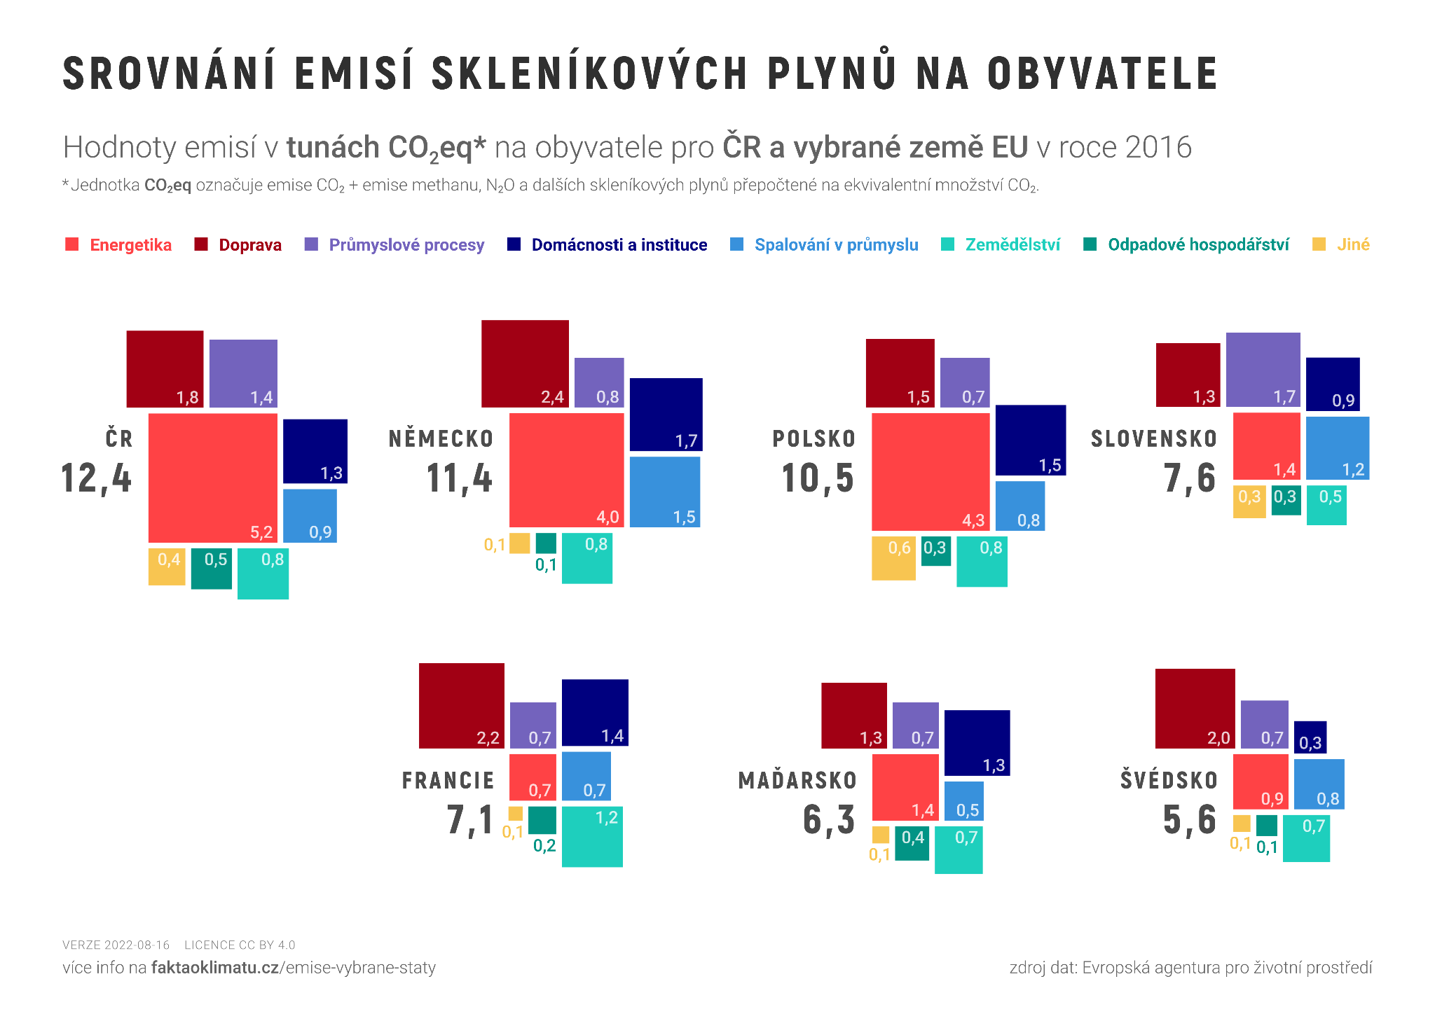
Podívej se, jak jsme na tom v produkci CO₂ v energetice v porovnání s vybranými zeměmi.
Francie a Švédsko mají minimální uhlíkovou stopu v energetice.

Slide 10
Jak tedy vyřešili minimální uhlíkovou stopu v energetice Francie a Švédsko?
Francie:
Švédsko:

Slide 11
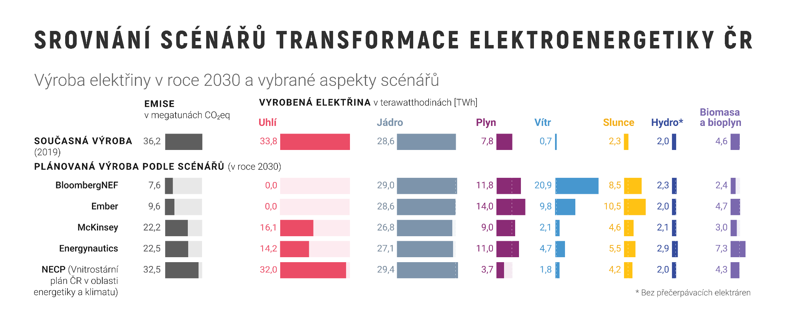
Co dál? Jaké jsou možnosti?

Slide 12
Odpovězte ve skupině na následující otázky (5 min):
1. Který scénář navrhuje největší rozvoj větrných elektráren?
2. Který scénář počítá s největším rozvojem obnovitelných zdrojů?
3. Proč žádný ze scénářů nepředpokládá větší využití jádra?
4. Proč modely neuvažují s větším využitím hydroelektráren?
5. Jaké procento spotřeby si myslíš, že mohou v ČR zastoupit solární elektrárny? Napiš svůj odhad.
6. Jaké procento spotřeby si myslíš, že mohou v ČR zastoupit větrné elektrárny? Napiš svůj odhad.

Slide 13
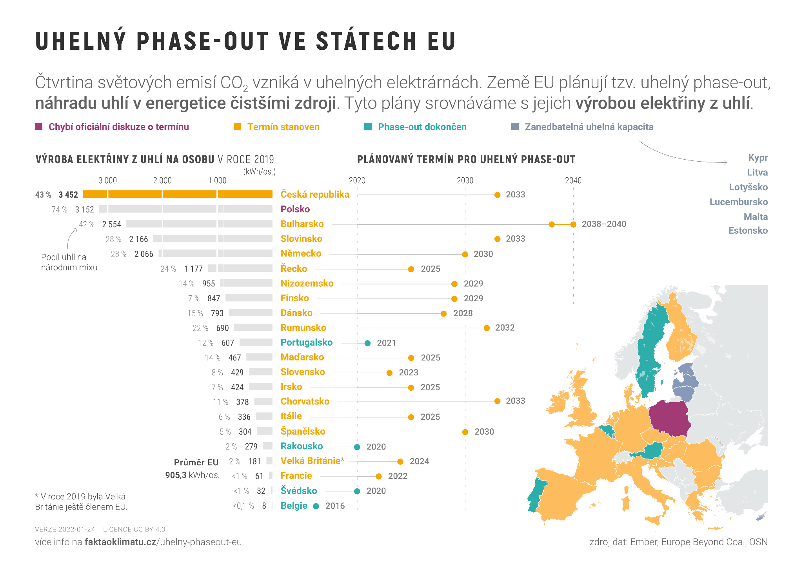
Fit for 55 je balíček legislativních návrhů Evropské komise, které mají vést k 55% snížení evropských emisí skleníkových plynů do roku 2030 v porovnání s rokem 1990. Tento cíl je mezikrokem k dosažení uhlíkové neutrality do roku 2050, ke kterému se Evropská unie právně zavázala.

Slide 14
Jaké informace tě zaujaly?
Projdi si znovu jednotlivé stránky pracovního listu.
Jaké informace z dnešní hodiny tě nejvíce zaujaly? Proč?
Napiš celou větou alespoň 3 takové informace (3 min):

